Slide 1





Тема: РЕЗУЛЬТАТ НАСТАВНИЧЕСТВА ФОРМы «ПРЕПОДАВАТЕЛЬ-СТУДЕНТ» специальности 13.02.03 Электрические станции,сети и системы
Подготовила: Немчинова Эльвира Талгатовна

Slide 2


Slide 3
формы НАСТАВНИЧЕСТВА,реализуемые в специальности
Педагог-Педагог
Педагог-Студент
Студент-Студент
Студент-Работодатель

Slide 4

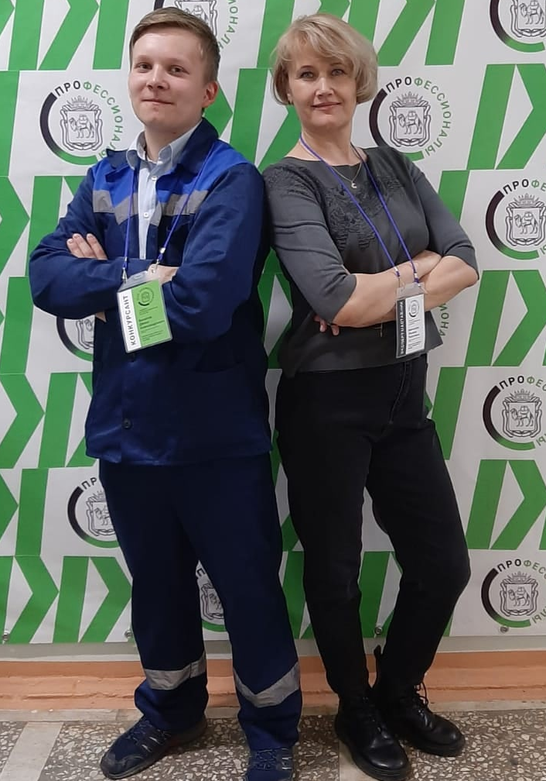

РезультатЫ наставничества Педагог-студент
РЕГИОНАЛЬНЫЙ ЭТАП ЧЕМПИОНАТА «ПРОФЕССИОНАЛЫ» в г.челябинске 23-28.04.2023

Slide 5
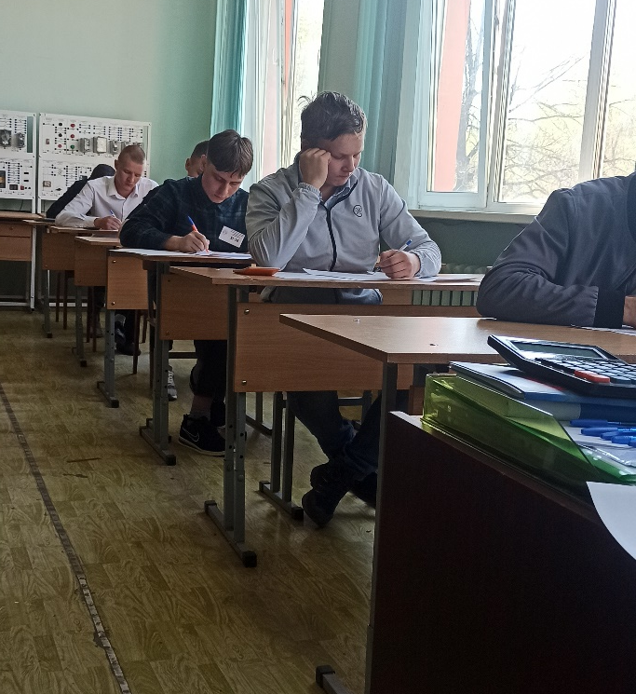

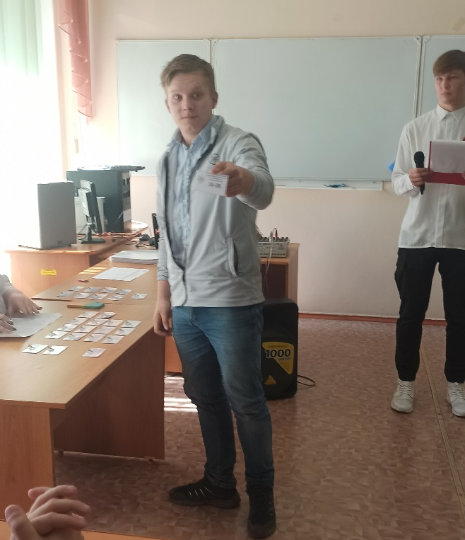
Участие в областной олимпиаде профессионального мастерства студентов, обучающихся по программам СПО по УГС 13.00.0 «Электро-и теплоЭнергетика» (03-05.05.2023)

Slide 6
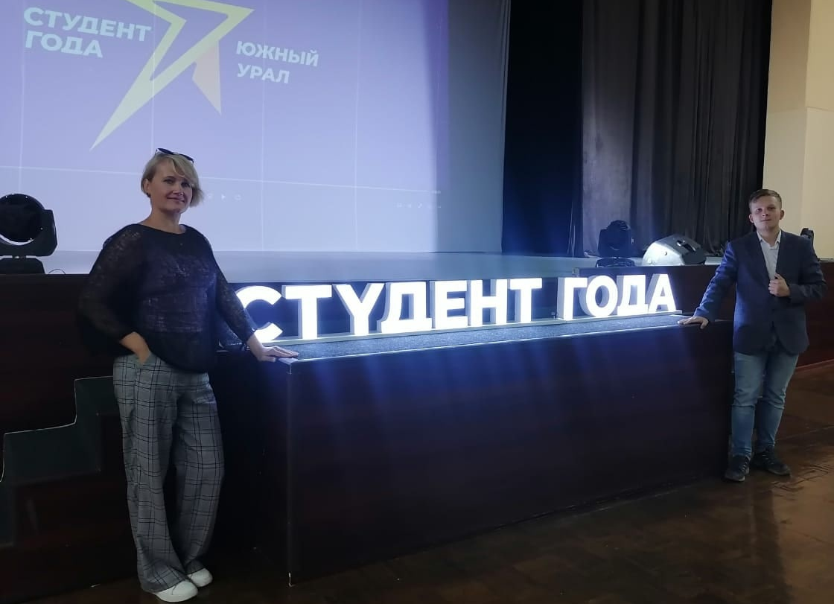
Участие в областном конкурсе «студент года» в номинации «профессионал года» (сентябрь 2023г.)

Slide 7
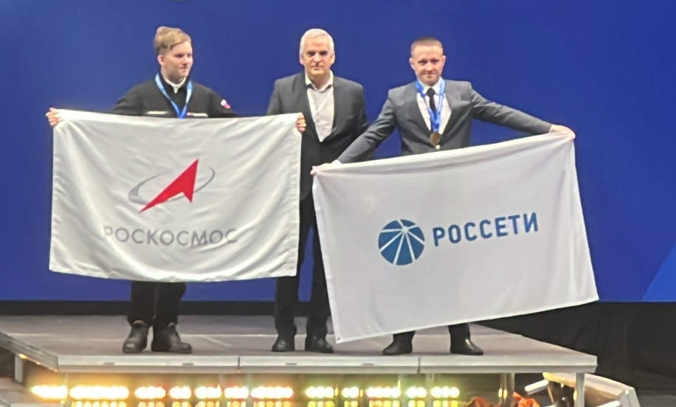
Международный чемпионат высокотехнологичных профессий hi-tech 2023 в МВЦ «ЭКСПО-ЕКАТЕРИНБУРГ»

Slide 8
Приглашение в сборную РОСКОСМОСА

Slide 9

РОСКОСМОС

Slide 10
Что мы получили, участвуя в составе сборной Роскосмоса
опыт работы в команде;
качественную подготовку к Чемпионату;
оплату организационного взноса, а также проживание, питание и проезд до места проведения и обратно участников и экспертов- компатриотов, брендированную одежду и спецодежду;
возможность живого общения с действующим космонавтом;
денежное вознаграждение призерам Чемпионата.

Slide 11

Проблемы при осуществлении наставничества:
НЕХВАТКА ВРЕМЕНИ, СИЛ И ЭНЕРГИИ

Slide 12
ПУТИ РЕШЕНИЯ ПРОБЛЕМ в РЕАЛИЗАЦИИ НАСТАВНИЧЕСТВА
найти возможность внести в учебный план как внеурочную или факультативную деятельность по подготовке к подобным мероприятиям и соответственно затарифицировать;
прошу включить меня в план на курсы повышения квалификации, желательно в УЦ Россети Урал в г.Екатеринбурге по компетенции «Обслуживание оборудования релейной защиты и автоматики»

Slide 13
Планы на будущее в реализации наставничества:
увеличение количества компетенций, в которых могут участвовать студенты нашей специальности на чемпионатах;
увеличение числа педагогов-наставников и студентов соответственно.

Slide 14
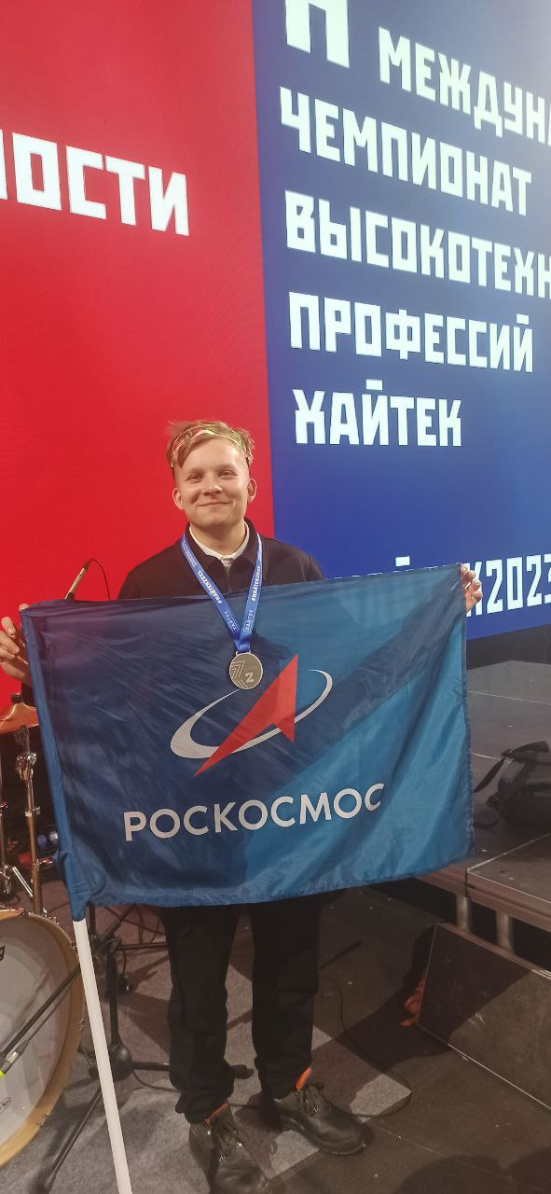
Спасибо за внимание!

